Slide 1
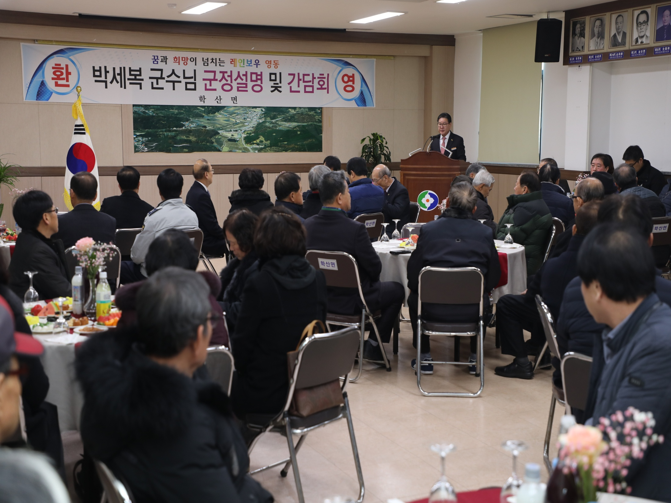
행 정 과

Slide 2
10-1. 충청북도지사 영동군 순방 도정설명회
2. 28. (수) 15:00 / 군청 대회의실 / 250명
내 용 : 도정설명 및 도민과의 대화
10-2. 관리자 역량 강화 교육
2. 20.(화)~2. 28. (수) (1일, 총6기) / 충청북도 자치연수원
인 원 : 47명
내 용 : 특강, 도정 주요시책 공유 등
10-3. 제15기 중견간부양성과정 교육 입교
2. 21.~12. 20. (44주) / 충청북도 자치연수원
인 원 : 3명

Slide 3
10-4. 2018년 설 연휴기간 복무기강 점검
2.5.(월) ~2.14.(수) (10일간) / 본청, 사업소 및 읍·면
점 검 반 : 행정과장 외 8명(감사팀-서무팀 연합구성)
복무 전반 및 사무실 보안실태 등 점검
10-5. 2월 금요회의
2. 13. (화) 17:00 / 상황실 / 금요회원 49명
기관단체 간 발전방안 협의 등
10-6. 2018년 설명절 떡 나누기 행사
2. 12.(월) ~ 2. 13.(화) / 여성회관 지하식당 / 300명

Slide 4
10-7. 영동군 자원봉사발전위원회 회의
2. 19.(월) 14:30 / 군청 상황실 / 11명
위촉장 수여, 기본운영계획 및 우수프로그램 심의
※ 군수님 하실 일 : 위촉장 수여
10-8. 도-시군 자원봉사 관계관 연찬회
2. 22.(목) ~23.(금) / 국악체험촌 / 80명(센터직원 및 담당공무원)
10-9. 직원하계 휴양소 선정 현지조사
2.26.~3.09.(9일) / 7~8월중 임차 펜션 선정 현지 조사
동해안 3개소, 남해안 1개소, 서해안 1개소

Slide 5
10-10. 기타 현안업무
찾아가는 국정설명회 / 2.7.(수)10:00 / 대전광역시청(대강당)
지방자치단체장 영상회의 / 2.12.(월) 8:30
도-시군 자원봉사 센터장 및 사무국장 간담회 / 2. 5.(월) 11:00 / 이수한우 / 40명
2018년도 민족통일영동군협의회 정기총회 / 2. 5.(월) 11:00 / 이수한우 / 15여명
영동군 주민자치협의회 정례회의 / 2. 8.(목) 11:00 / 군청 상황실 / 11명
영동군 웹진 2월호 발행/ 2. 13.(화) / 군정 주요소식 및 관광지 정보 제공 / 수신동의자 13,654명
찾아가는 주민정보화 교육/ 2. 5.(화) ~2.23.(금) / 20명 / 학산면 범화리, 죽촌리 마을회관 / 스마트폰활용

Slide 6
▣ 이달의 중점 홍보사항
2018년 통통통 간담회 개최 / 지역매체
2018년 설 명절 떡 나누기 행사 / 지역매체
찾아가는 주민 정보화 교육실시 / 지역매체

